Slide 1


4조 박승재 김나라 박승규 최효진
Notes:
안녕하세요.
광주 1반 4조 테트리스 팀의 발표를 맡은 박승재 입니다.
저희 농촌 포털 사이트인 Farmers의 조원은 박승재 김나라 박승규 최효진 입니다.
발표 시작하겠습니다!!

Slide 2

1
목적
CONTENTS
2
소개
3
컨텐츠
4
디자인
5
시연
Notes:
목차입니다.
목적, 소개, 컨텐츠, 디자인, 시연 순서로 발표하겠습니다.

Slide 3
목적
Notes:
첫번째, 목적입니다.

Slide 4
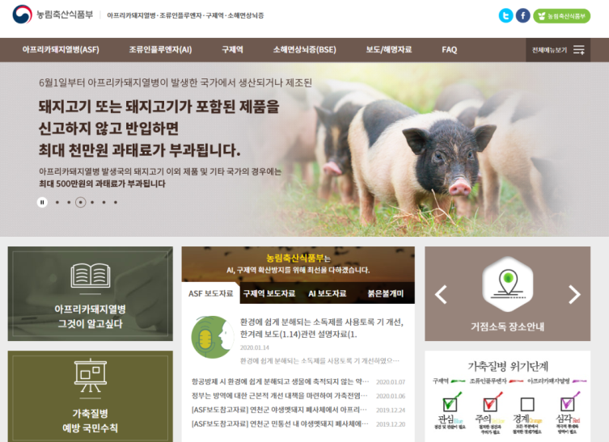
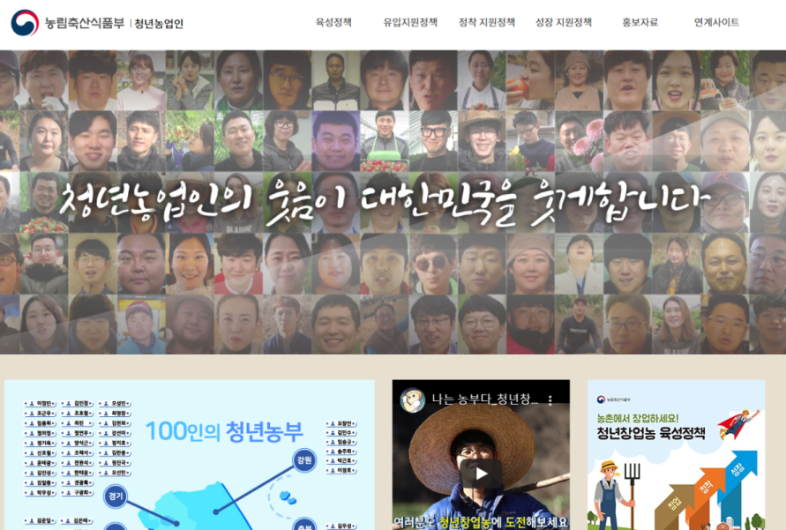
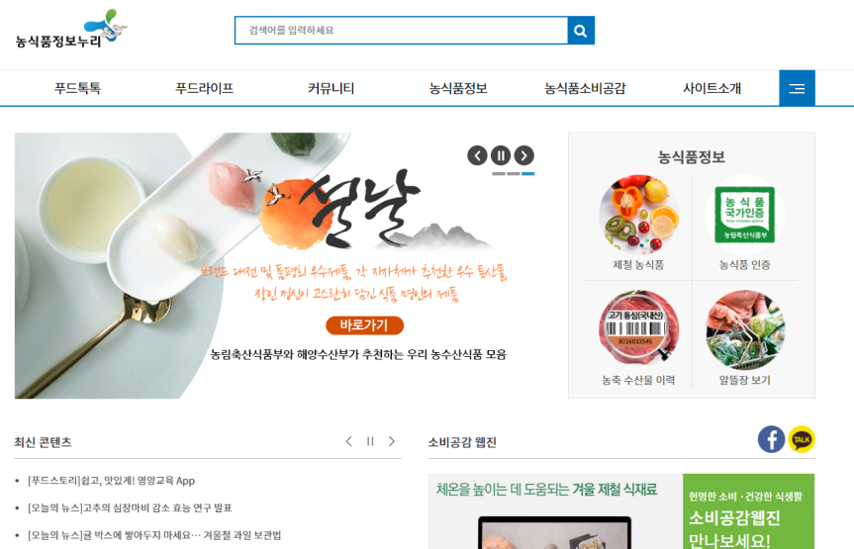
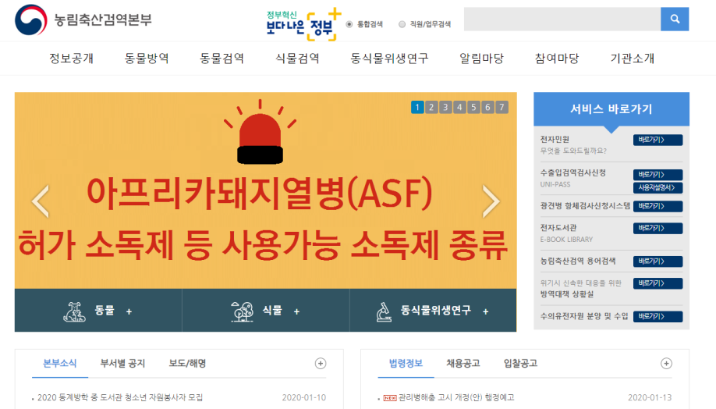
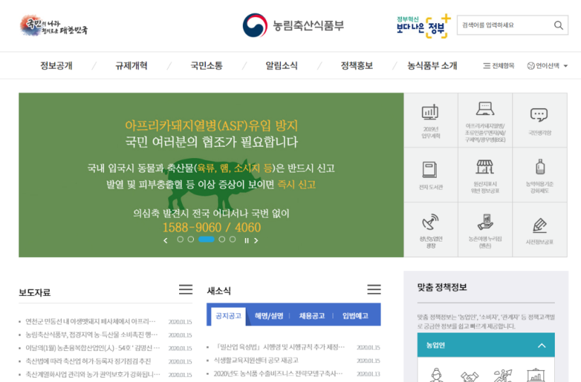
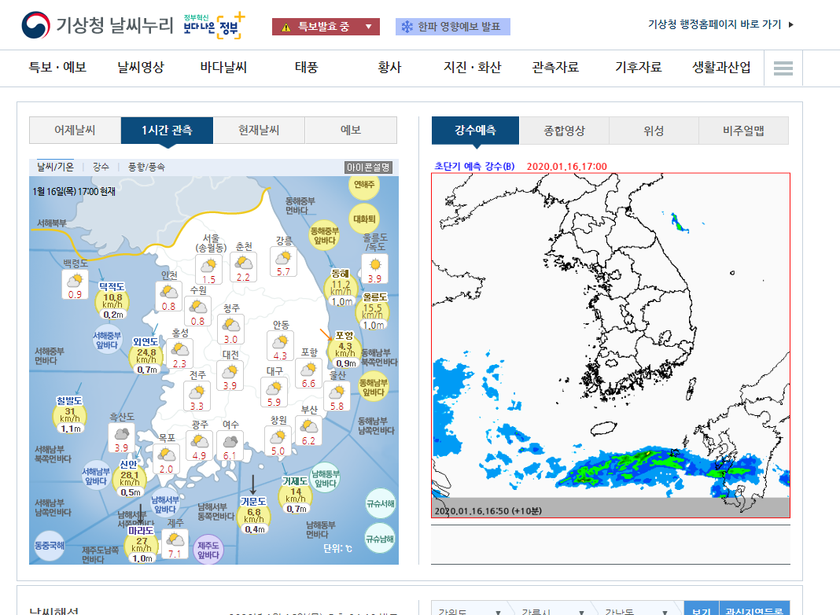
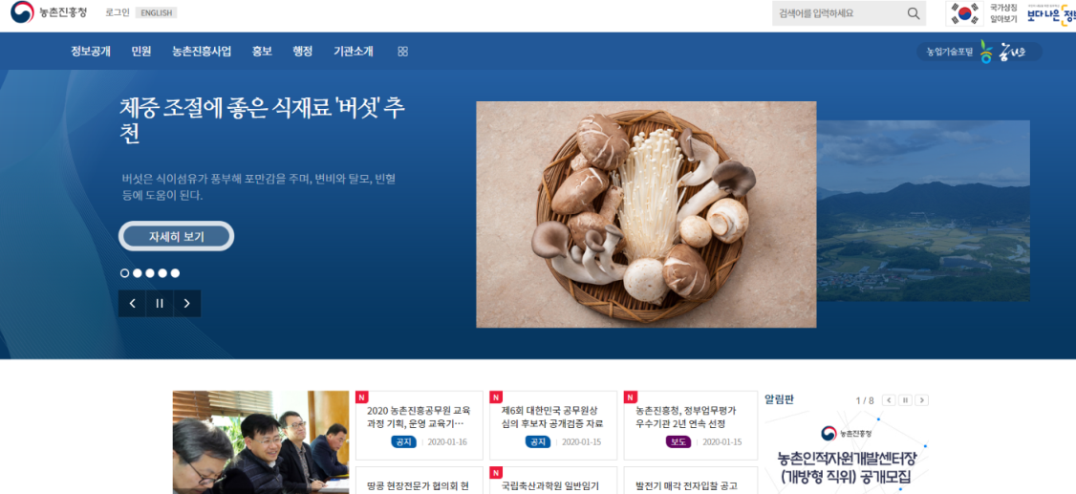
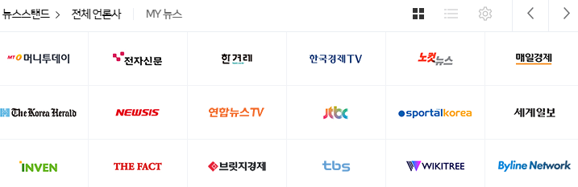
목적
Notes:
농업, 귀농을 위한 다양한 사이트는 많습니다.
하지만, 날씨를 보기 위해서, 농축산 질병을 보기 위해서, 뉴스를 보기 위해서 각각의 사이트를 들어가야 합니다.
이러한 불편함을 해결해 주기 위해 농촌 포털 사이트 Farmers를 제작하게 되었습니다.

Slide 5
소개
Notes:
다음으로 웹 페이지의 간단한 소개입니다.

Slide 6
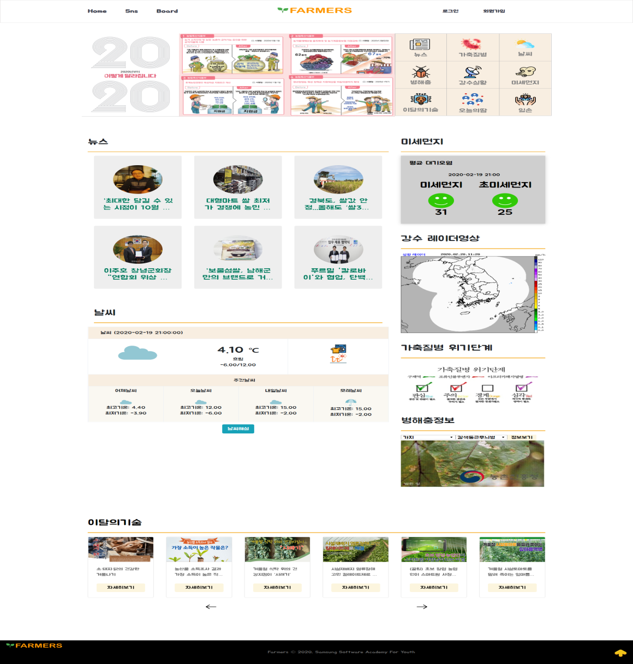
소개
“이것은 바로 하나의 합체＂
Notes:
저희 Farmers의 Index를 보면 모든 정보를 하나로 보여줄 수 있습니다.
뉴스, 날씨, 미세먼지, 강수 레이더 영상, 가축질병, 병해충, 이달의 기술까지 이것은 바로 하나의 합체, 불편함을 해소하였습니다.

Slide 7
컨텐츠
Notes:
다음으로 컨텐츠 입니다.

Slide 8

컨텐츠
대중성
컨텐츠
디자인
Notes:
저희는 대중성을 중요하게 생각했습니다.
그리고 대중성을 생각하며 컨텐츠와 디자인에 신경 썼습니다.
컨텐츠부터 보겠습니다.

Slide 9








컨텐츠
방대한 정보
Notes:
기상청, 농촌진흥청, 농민신문 등 다양한 사이트를 이용하여 풍부한 정보를 볼 수 있도록 Farmers를 만들었습니다.

Slide 10
컨텐츠
귀농의 인기
Notes:
또한 농업 뿐만 아니라 뉴스를 보시면 귀농의 인기는 늘어나고 있다는 것을 알 수 있습니다.
이러한 귀농하시는 분들도 저희 Farmers를 사용하실 수 있습니다.

Slide 11
디자인
Notes:
다음으로 디자인입니다.

Slide 12
대중성
컨텐츠
디자인
Notes:
디자인 부분을 확인하겠습니다.

Slide 13
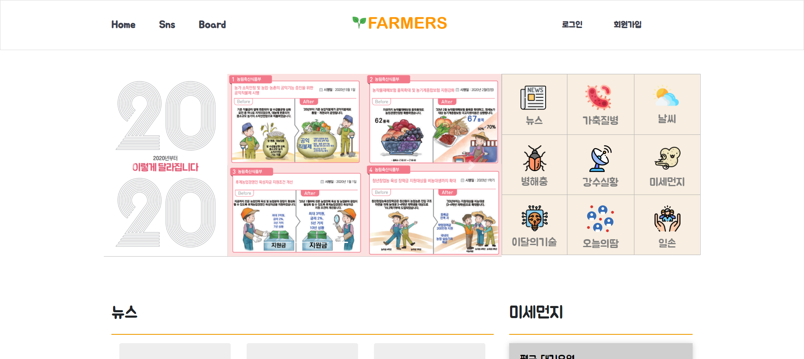
디자인
간단함
간편함
Notes:
우선 Index의 홈, SNS, Board로 간단하게 만들었습니다.
효율성과 편리함을 중요하게 생각한 저희는 많은 페이지를 만들지 않고 한 페이지에서 해결할 수 있도록 제작했습니다.
다음으로 뉴스 클릭하면 뉴스로, 날씨 클릭하면 날씨로 바로 보여줄 수 있습니다.
이로 인해 Index에서 편리함을 제공해줍니다.

Slide 14
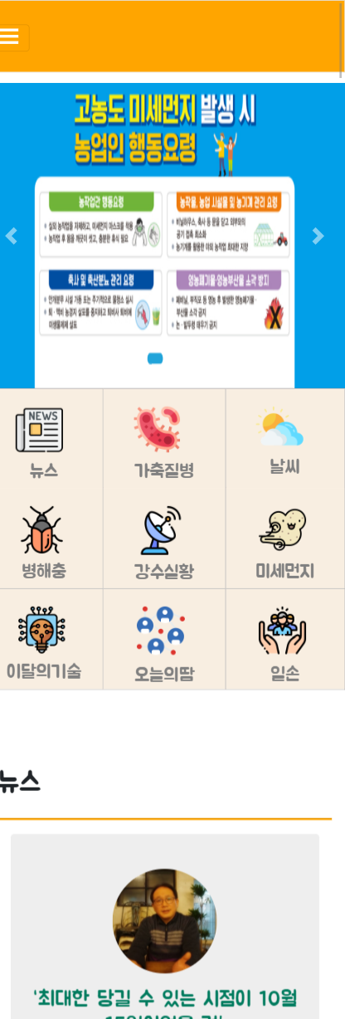
디자인
반응형 웹페이지
Notes:
또한 모바일을 많이 사용하시는 분들을 위해 반응형으로 제작하였습니다.
반응형을 통해 많은 사람들이 편리하게 이용할 수 있도록 제작하였습니다.

Slide 15
시연
바로 만나보시죠!
시연
Notes:
다음은 시연입니다.
바로 만나보시죠!
(직접 시연 할 예정) -> 시연에서 로그인, 회원가입, SNS, Boar,d Index의 모든 것을 보여줄 예정이여서 ppt에서 SNS, Board부분을 생략

Slide 16

Q&A
Notes:
이상으로 질문 받겠습니다.

Slide 17

Notes:
감사합니다.

